Slide 1
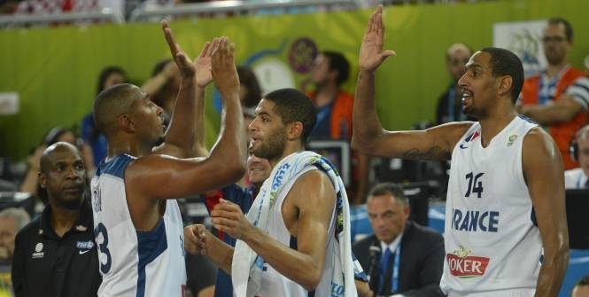
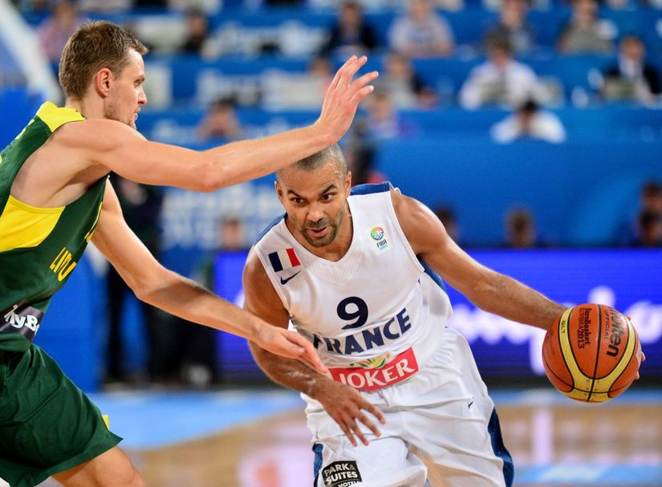
Victoire de la France à l'Eurobasket 2013
liberation.fr
lemonde.fr
lequipe.fr

Slide 2
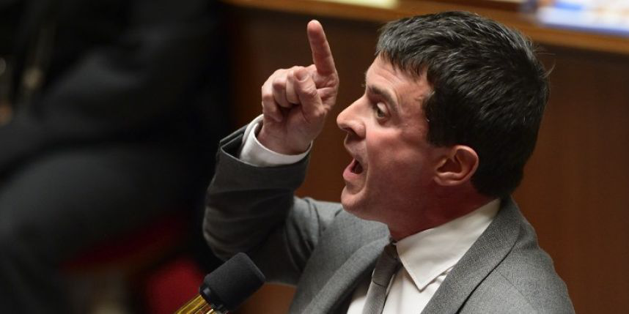
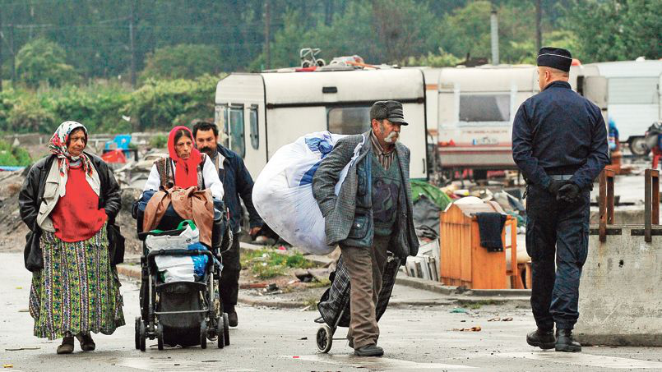
Manuel Valls et les Roms
LeMonde :
Manuel Valls : « La majorité doit être reconduite à la
frontière. Nous ne sommes pas là pour accueillir ces populations ».
Arnaud Montebourg : « il n’existe pas de théorie selon laquelle tel peuple, telle
personne de telle origine ne pourrait jamais […] s’intégrer »
Cécile Duflot : «Il est inacceptable de stigmatiser des prétendues classes dangereuses »

Slide 3
Travail dominical et bricolage
cdcf.com
liberation.fr
Sources :
http://www.lemonde.fr/
http://www.liberation.fr/
http://www.lefigaro.fr/
liberation.fr

Slide 4
Cours en ligne pour la fac
lemonde.fr

